Slide 1
川崎症網頁工具使用指南

Slide 2
輸入頁面

Slide 3
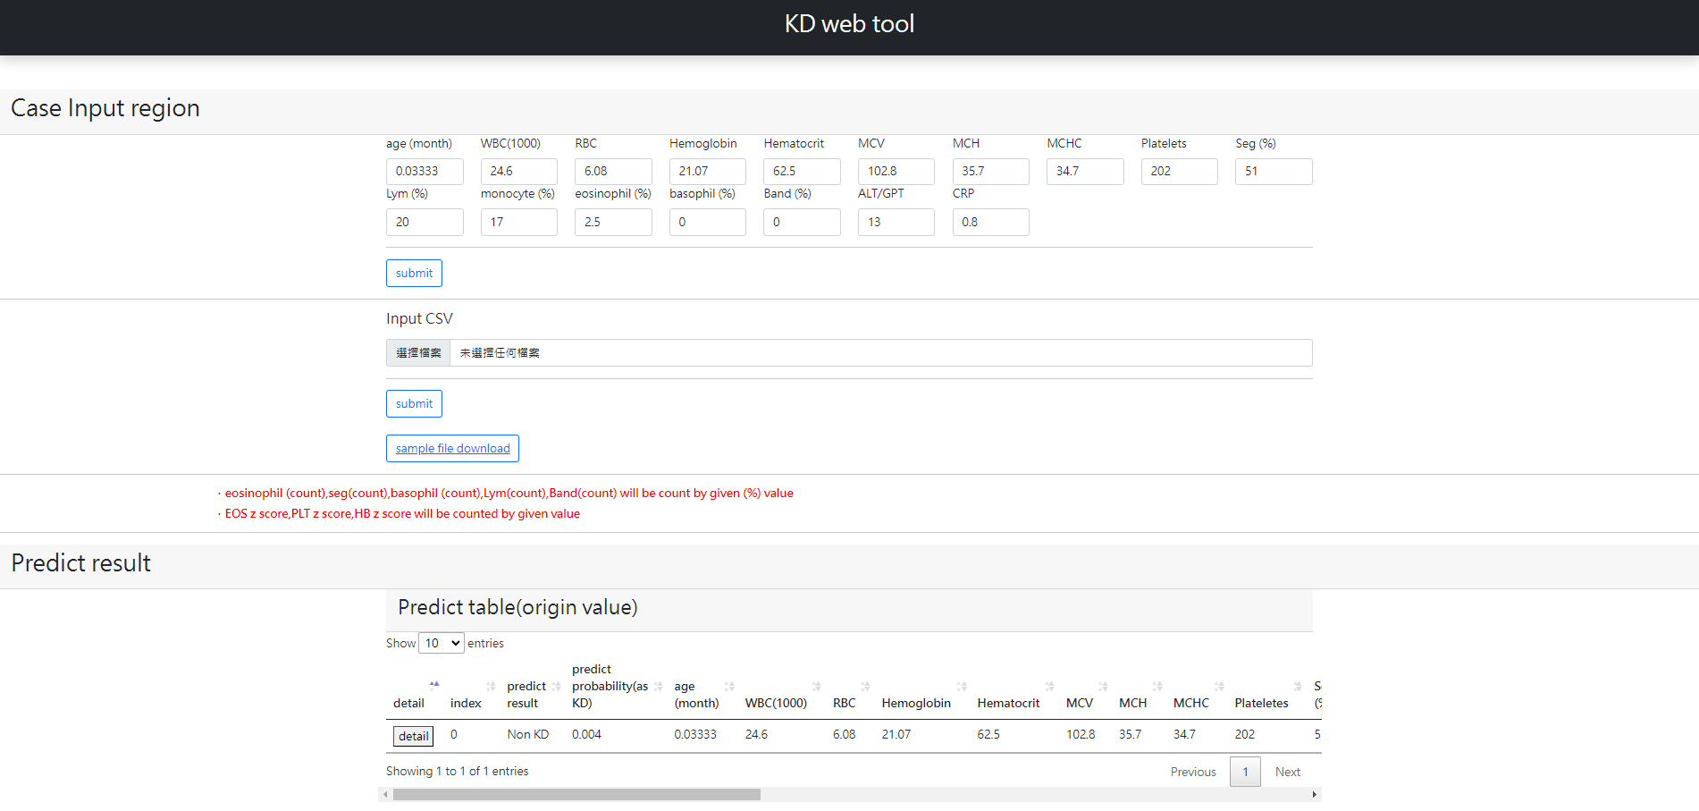
頁面呈現與網址
川崎症工具網址: https://cosbi.ee.ncku.edu.tw/KD/
單病患輸入 (P.4解說)
(輸入欄位同範例下載資料)
多病患輸入(P.5解說)
(輸入格式同範例下載資料)
預測結果及呈現表格
(P.6解說)
(圖1 網頁病患輸入與預測區呈現)

Slide 4
單病患輸入
(圖2 網頁單病患輸入區)
目前版本共17個欄位輸入，後續版本可將年齡改為輸入出生與看診日推算
於輸入完成後點選submit按鈕即可送出資料作預測

Slide 5
多病患輸入
(圖3 網頁多病患輸入區)
(圖4 範例檔案內容)
目前輸入欄位與單病患相同，共17個，上傳格式為.csv，後續可改為年齡輸入看診日與出生日
輸入檔案欄位名稱需與範例檔案相同
範例檔案依序提供五個非川崎症病患與五個川崎症病患資料
於輸入完成後點選submit按鈕即可送出資料作預測

Slide 6
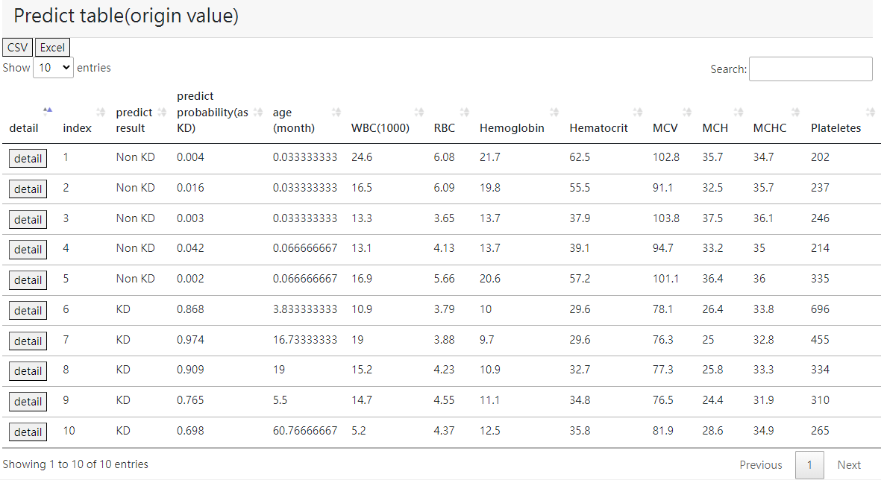
預測結果呈現表格
(圖5 以範例資料產生之結果表格)
橘框處提供下載表格，此處提供.csv與.xlsx兩種檔案格式下載
綠框處按鈕點選後會跳轉至細節頁面(P.7~P.9解說)，呈現該病患的資料於整體分布
紅框處呈現該病患預測結果
籃框處呈現該病患預測為川崎症的機率
黃框內呈現病患用以預測的數值

Slide 7
細節頁面

Slide 8
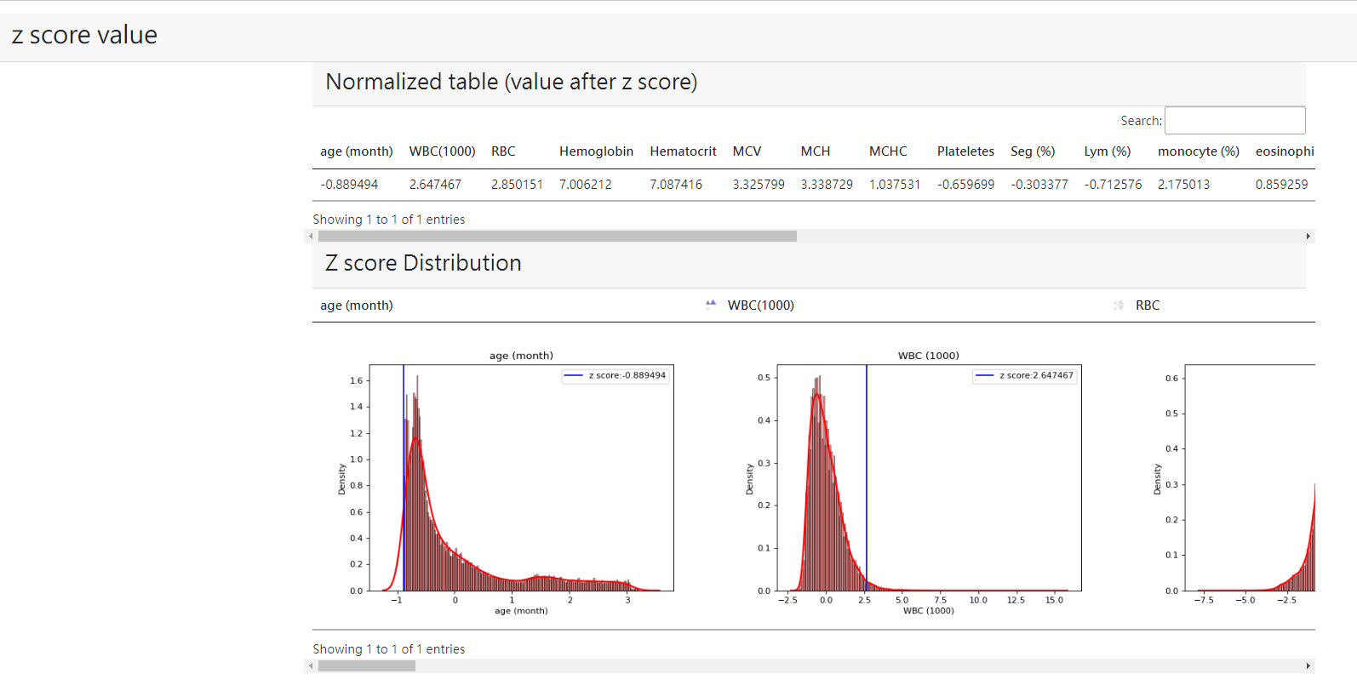
細節頁面
Origin value區域呈現欄位原始數值
(圖6 原始資料表格呈現)
Z score value區域呈現欄位經z score轉換後數值
Z score distribution區域呈現該病患各欄位落點，分布曲線為訓練資料分布
(圖7 z score資料表格呈現)

Slide 9
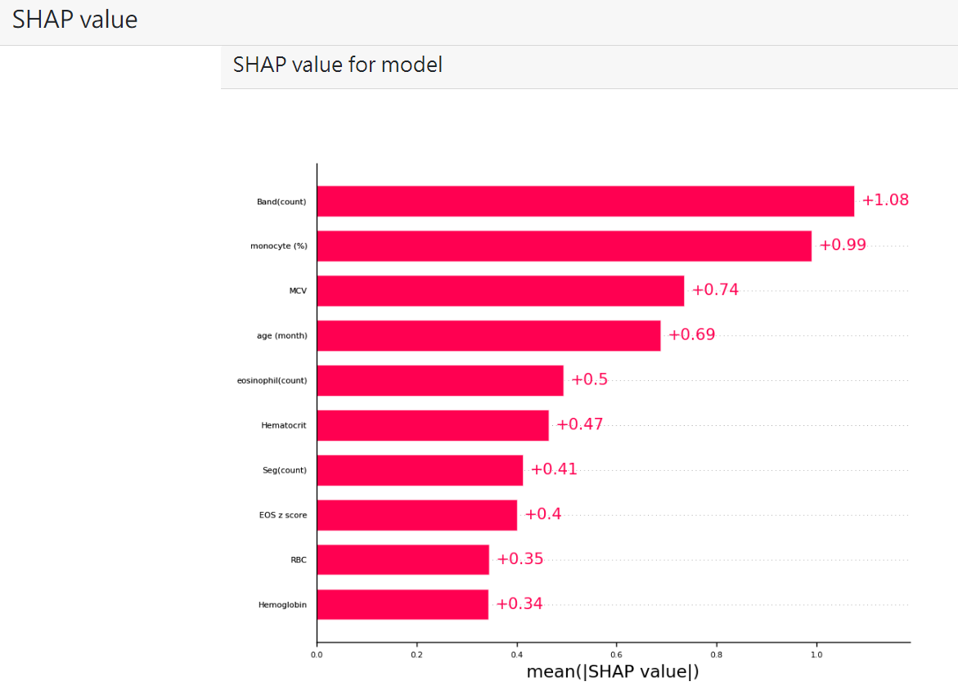
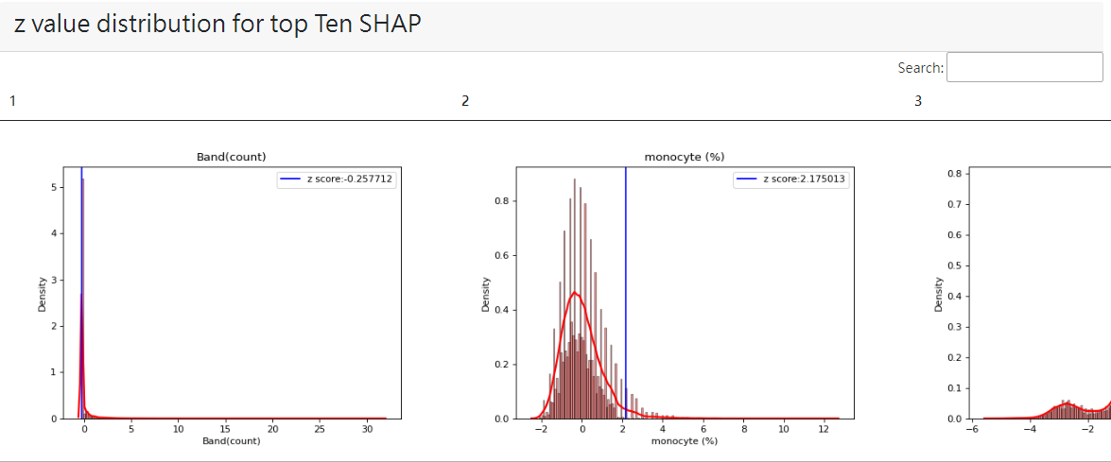
細節頁面
SHAP 直條圖以前十名特徵呈現，代表該病患於模型中作為決策的前十重要欄位(特徵)。
z value distribution for top Ten SHAP表格，呈現前十名欄位(特徵)z score落點，其分布曲線為訓練資料該欄位(特徵)分布
(圖8 SHAP表格與資料呈現)

